Slide 1
Lektion 6
Lesson 6

Slide 2
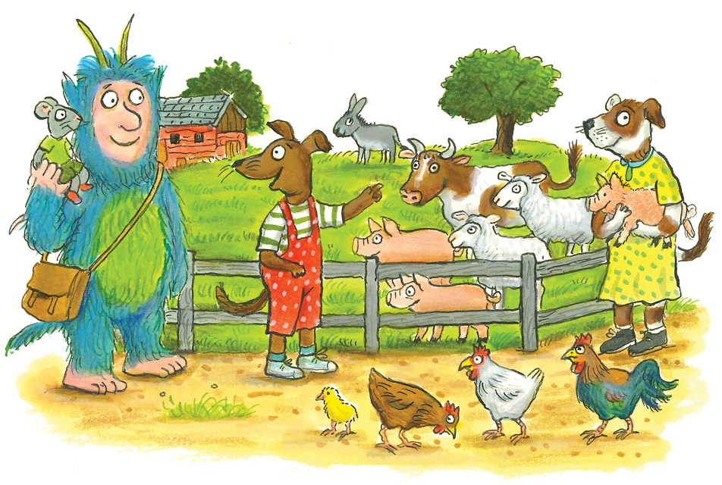
Wo sind Wuschel und Miki?
Wuschel und
Miki sind ...
… auf der Farm
… im Park
… im Supermarkt

Slide 3

Wo sind Wuschel und Miki?
Wuschel und
Miki sind ...
… auf der Farm
… im Park
… im Supermarkt

Slide 4

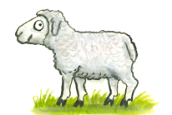
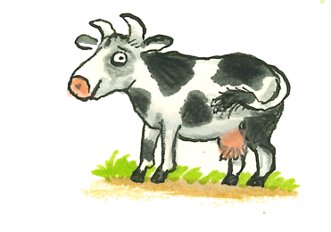


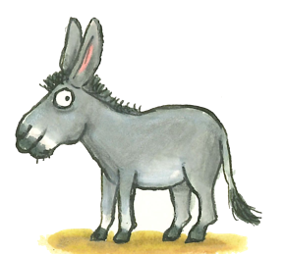
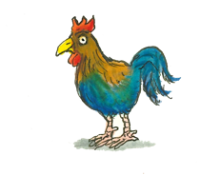
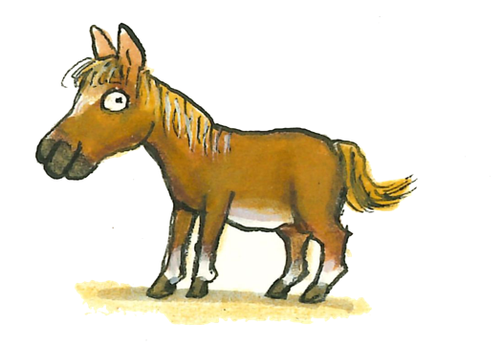
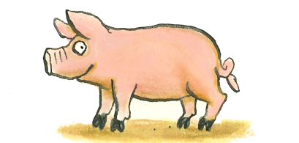
Wie heißen die Tiere?
1. Wir hören.
2. Wir sprechen.

Slide 5
Wie heißen die Tiere?
1. Wir hören.
2. Wir rennen.
3. Wir suchen.
4. Wir rennen zurück.

Slide 6
Wie heißen die Tiere?
die Kuh
das Schaf
das Küken
der Hahn
der Esel
das Schwein
das Pferd

Slide 7
Was past zusammen?
rund
das Schaf
das Küken
groß
klein
der Esel
sehr klein
der Hahn
wuschelig
sehr groß
das Pferd
das Schwein

Slide 8
Was past zusammen?
das Schaf
das Küken
wuschelig
sehr klein
der Esel
groß
der Hahn
klein
das Pferd
sehr groß
das Schwein
rund

Slide 9

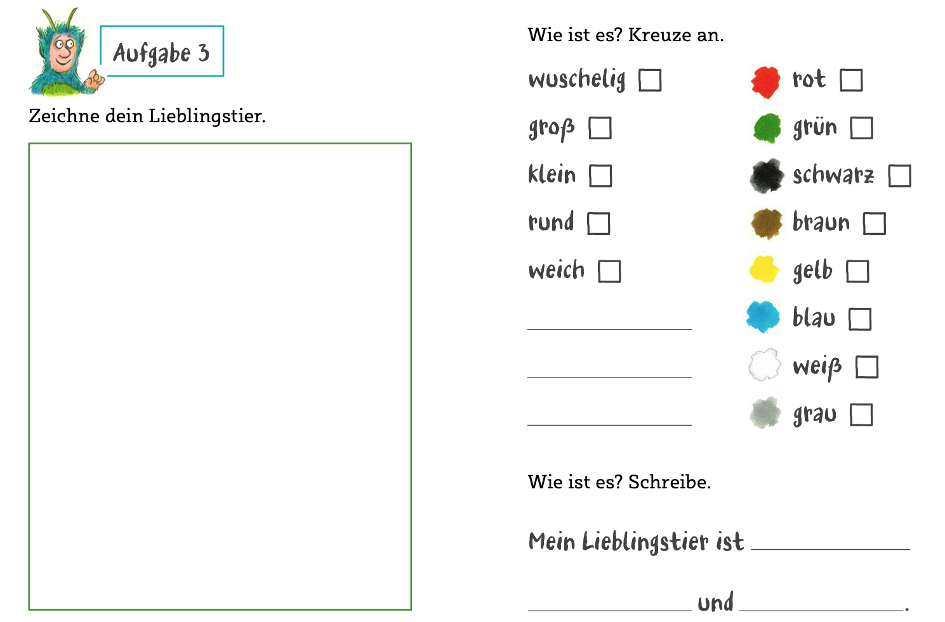
Was ist dein Lieblingstier? What is your favourite animal?
Wörter?
Words?
leo.org

Slide 10



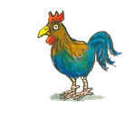
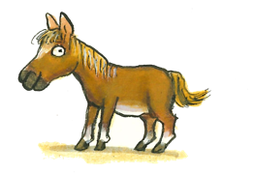


Was ist dein Lieblingstier? What is your favourite animal?
Throw the ball and ask a classmate:
das
Küken
die
Kuh
Was ist dein Lieblingstier?
das
Schaf
You
das
Pferd
der
Hahn
Mein
Lieblingstier ist …
Es ist … und…
der
Esel
das
Schwein

Slide 11

You can now…
…name and describe
animals on a farm.
… say what your favourite
animal is.

Slide 12
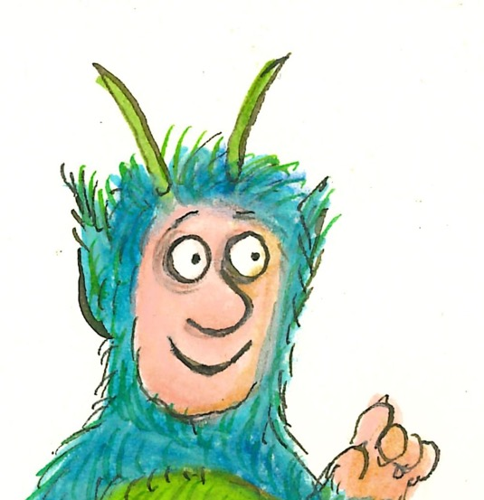
Gut gemacht!
Great job!

